Slide 1


学习方法
好记性不如烂笔头
上课问题标记
看十遍录播不如自己动手敲一遍
先思考，想办法解决，最后提问
不需要问在不在, 截图,描述问题
我课堂上的问题不要问其他老师
先提前装好向日葵

Slide 2
Django框架
讲师：feifei
免责声明：如果本课程内有任何内容侵害了您的权益，请您及时联系我们 潭州教育全球教学服务中心热线：4001567315

Slide 3
基本介绍及环境搭建
01
django介绍
02
环境搭建
03
项目创建
04
启动服务

Slide 4
Django是个怎样的东西呢?

Slide 5
django--->品牌
web应用框架
服务器程序：apache、nginx等--->发电厂
WSGI--->电源模块
互联网--->电网
应用程序--->电器
web应用框架--->工作原理
1.django：全能型的web框架
2.tornado：异步的web框架

Slide 6
设计模式：
1.mtv
-m models 模型：负责业务数据对象与数据库对象 models.py
-t template 模板：负责如何把页面展示给用户（html）
-v view 视图：存取模型及调取恰当模板，模型和模板的桥梁（view.py)
2.mvc
-m models 模型：负责业务数据对象与数据库对象
-v view 视图：页面
-c controller控制器：调用模型和视图完成用户的请求

Slide 7
1.查看虚拟环境workon
2.创建虚拟环境mkvirtualenv -p /usr/bin/python3 环境名
3. 进入虚拟环境: workon envname
4. 退出虚拟环境: deactivate
5. 删除虚拟环境: rmvirtualenv envname
环境安转好后，模块的安装一定是要在对应的python环境
pip install django==2.1.7
创建项目：进入你想要放置项目的目录下，命名要遵循命名规则
django-admin startproject CRM
命令启动项目：
python manage.py runserver 0:8000

Slide 8
pycharm启动：
1.远程连接
2.修改配置文件：
ALLOWED_HOSTS = ['*']
3.修改pycharm run设置
4.视图函数
5.app
python manage.py startapp teacher

Slide 9
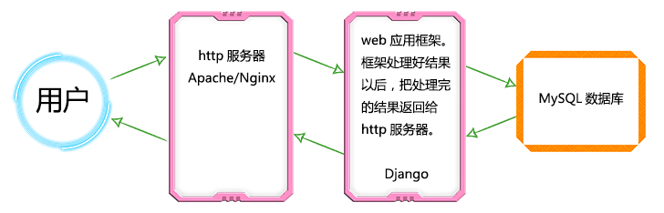
Web应用框架----Django
http服务器：用来接受用户请求，并将请求转发给web应用框架进行处理。
Web应用框架处理完以后再发送给http服务器，http服务器再返回给用户。
LOREM

Slide 10
工具准备
Linux(Ubuntu)
Python3(3.5+)
Pycharm(2017.1.5+)
MySQL(5.8)
LOREM

Slide 11
工具准备----为啥要用虚拟环境???
我需要使用的是django1.11的版本
怎么办呢?可是我在同一个时间段只能是一个版本呢
项目一
python 大环境
我需要使用的是django2.0的版本
virtualenv
wrapper
没关系的,可以用我来创建多个虚拟环境来给你们使用呢
项目二
LOREM

Slide 12
工具准备----创建虚拟环境及安装django
指定python3版本
自定义的名称
查看当前有哪些虚拟环境: workon
创建虚拟环境: mkvirtualenv -p /usr/bin/python3 envname
进入虚拟环境: workon envname
退出虚拟环境: deactivate
删除虚拟环境: rmvirtualenv envname
安装django : pip install django
查看当前python环境下的第三方库: pip list
LOREM

Slide 13
新建项目
新建项目的命令: django-admin startproject projectname
注意: 由于编辑器版本之间的一些差别, 我们统一使用跟编辑器版本无关的通用方式创建项目.
先在命令行创建项目,然后再设置pycharm代码同步.
LOREM

Slide 14
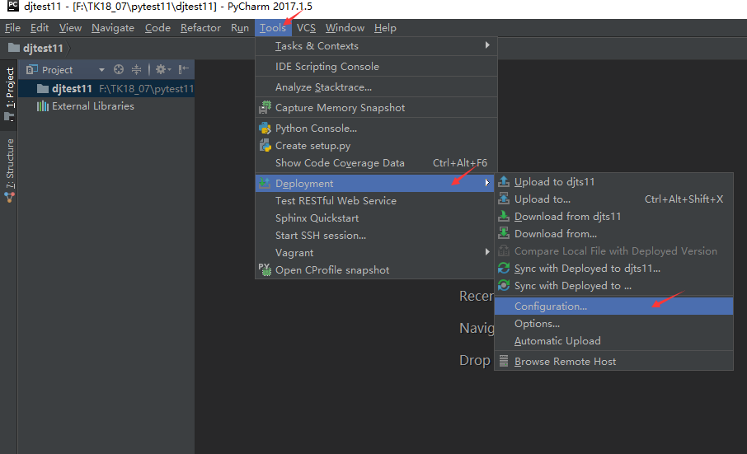
Pycharm设置代码同步
1.用pycharm打开一个空的项目
2.选择Tools>Devloyment>Configuration
LOREM

Slide 15
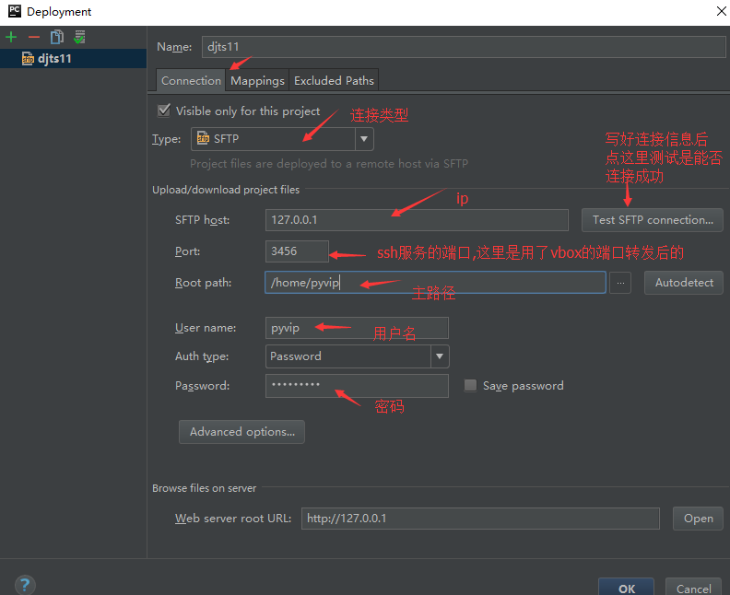
Pycharm设置代码同步
1.自定义连接名
2.选择SFTP连接类型
3.写上ubuntu系统的ip
4.写上ssh服务的端口号
5.写上用户名
6.写上用户密码
7.点击测试连接
LOREM

Slide 16
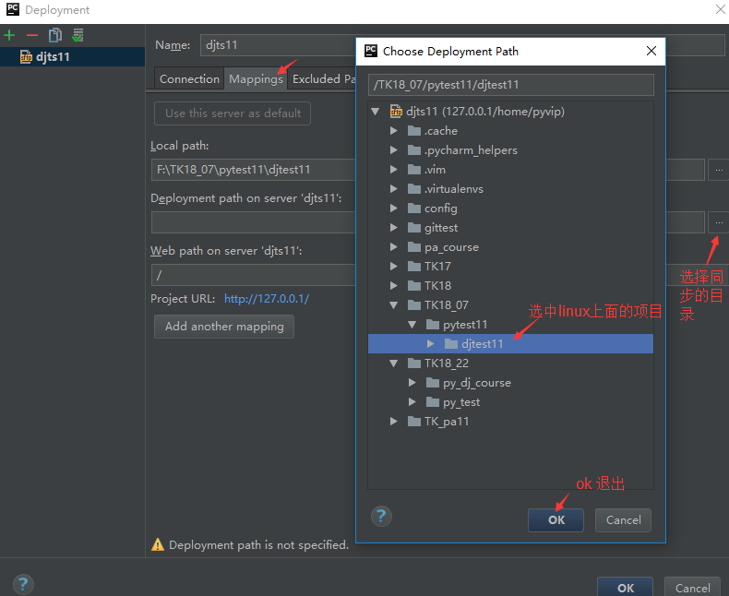
Pycharm设置代码同步
1.选择Mappings
2.在deployment path on server中,点击后面的...
3.打开linux路径后,选择我们创建好的项目目录
4.注意这里的路径是和前面connection中的root path进行拼接的
LOREM

Slide 17
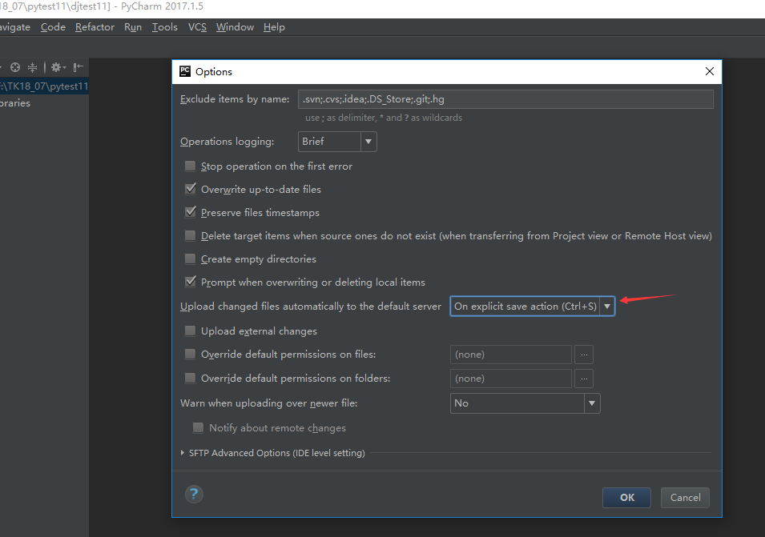
Pycharm设置代码同步
1.选择Tools>Devloyment>options
2.选择ctrl+s保存上传的方式
LOREM

Slide 18
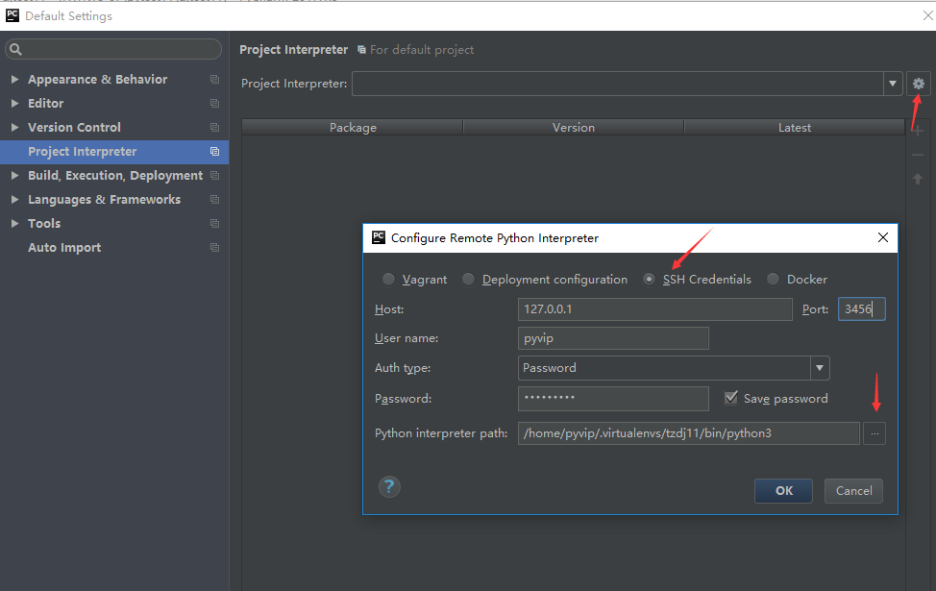
Pycharm设置代码同步
1.选择files>settings>porject Interpreter
2.点击右边设置按钮,选择Add Remote
3.选择连接方式为SSH,填写连接信息
4.在最下面选择我们刚创建好的linux上的虚拟环境
LOREM

Slide 19
项目目录及文件说明
├── djtest11
│ ├── __init__.py
│ ├── settings.py
│ ├── urls.py
│ └── wsgi.py
└── manage.py
manage.py django中的一个命令行工具,管理django项目
__init__.py 空文件，告诉python这个目录是python包
setting.py 配置文件，包含数据库信息，调试标志，静态文件等。
urls.py Django项目的URL声明
wsgi.py 部署服务器用到的

Slide 20
开发服务器
允许访问的客户端的地址, “*”表示的就是任意的ip地址
1.将settings.py文件中的ALLOWED_HOSTS = [ ],改成ALLOWED_HOSTS = ['*']
2. linux虚拟机网络连接方式是nat端口转发时,需要设置http服务8000端口的转发
3.开启服务的命令: python mange.py runserver 0.0.0.0:8000
LOREM

Slide 21
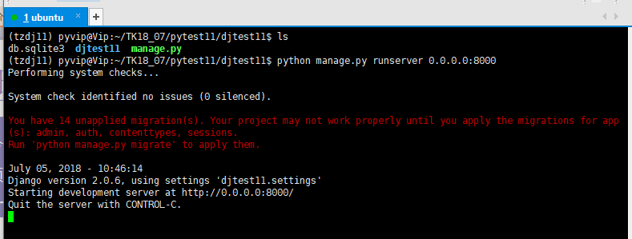
开启服务器的方式一
命令行模式:
在项目目录下执行命令
python manage.py runserver 0.0.0.0:8000
LOREM
Notes:
模板来自于 http://docer.wps.cn

Slide 22
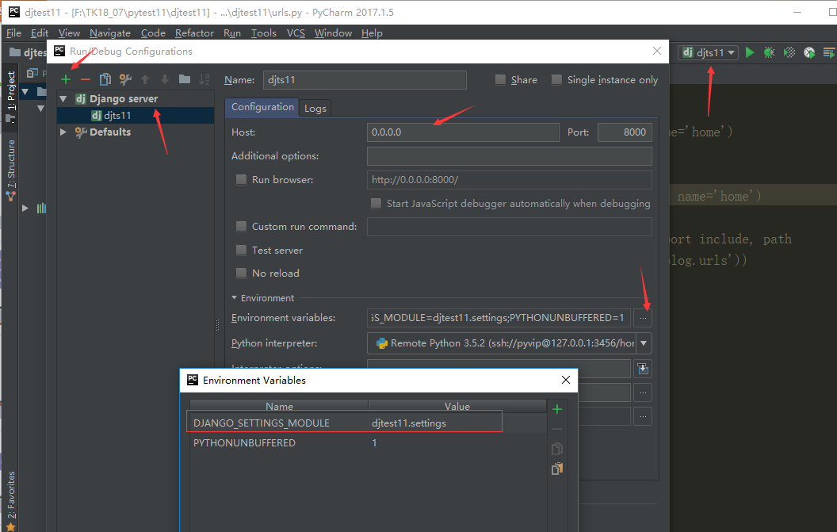
开启服务器的方式二
1.选择编辑器右上角的Edit Configuration的按钮
2.点击添加Django server
3.改host为Host为0.0.0.0,表示的是允许连接服务器的ip
4.点击Enveironment Variables 项后面的...
5.将DJANGO_SETTINGS_MODULE添加到Name
将项目名.settings添加到Value
LOREM
Notes:
模板来自于 http://docer.wps.cn

Slide 23
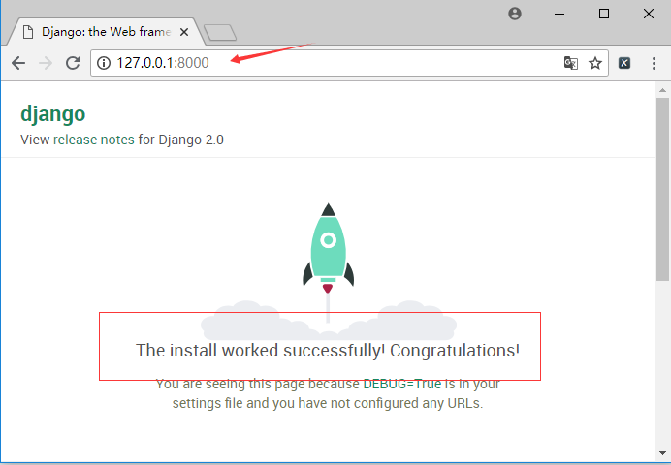
访问服务器
1.当用其中的一种方式开启了服务后,打开浏览器
2.在地址栏输入IP地址和服务的端口号
3.可以看到服务正在运行的页面
LOREM
Notes:
模板来自于 http://docer.wps.cn

Slide 24
需要注意的点:
ip
ifconfig查看ip,注意网络连接方式
virtualbox的端口转发时使用的是127.0.0.1回环地址
port
远程连接SSH服务的端口号是22
HTTP服务8000/8080
mysql服务的端口号3306
LOREM
Notes:
模板来自于 http://docer.wps.cn

Slide 25
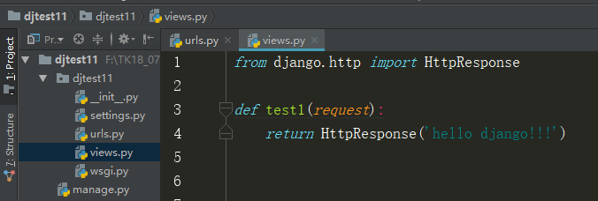
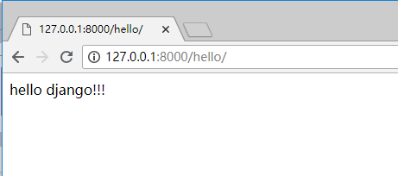
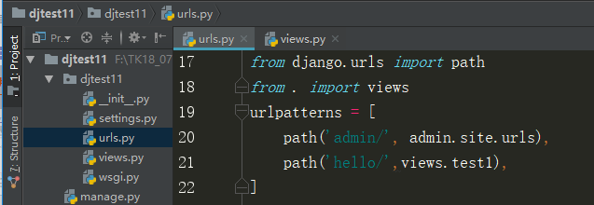
创建视图函数
服务启动后在浏览器中输入:
ip地址:8000端口/hello,就能看到网页中出现”hello django”啦!!!
1.在项目目录下创建views.py的函数.
2.定义视图对应的URL.
LOREM
Notes:
模板来自于 http://docer.wps.cn

Slide 26
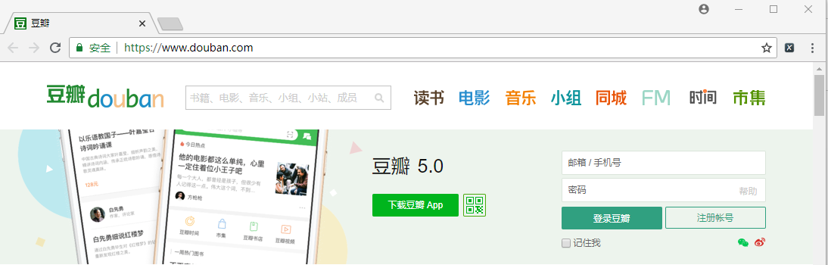
项目与应用app的关系:
APP
豆瓣就是由读书,电影,音乐,小组等app组成的一个项目.
LOREM
Notes:
模板来自于 http://docer.wps.cn

Slide 27
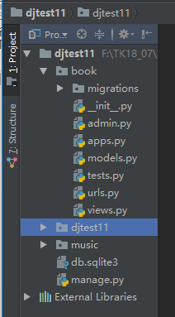
新建APP
创建命令: python manange.py startapp app_name
1.在项目目录下创建执行创建命令.
2.在pycharm中将创建的app下载到本地.
如右图
LOREM
Notes:
模板来自于 http://docer.wps.cn

Slide 28
总结
基本认知
新建项目
开启服务
新建应用
工具准备
代码同步
创建视图
完

Slide 29
作业:
创建一个django项目:
1.创建django项目
2.再创建一个app
3.再创建一个视图函数
4.开启服务后访问这个视图
注: 作业会在潭州客户端发布,大家讲自己的作业截图提交到潭州客户端的作业系统上.
LOREM
Notes:
模板来自于 http://docer.wps.cn

Slide 30
THANK YOU!

